Slide 1
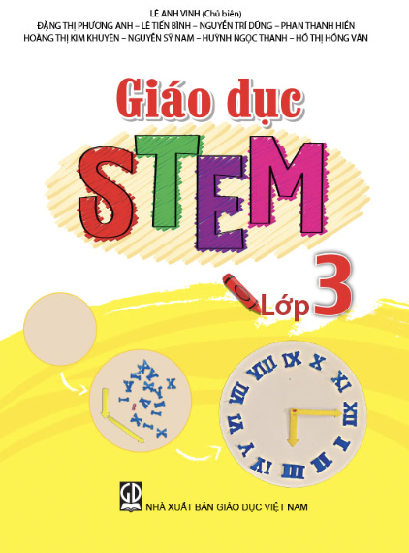
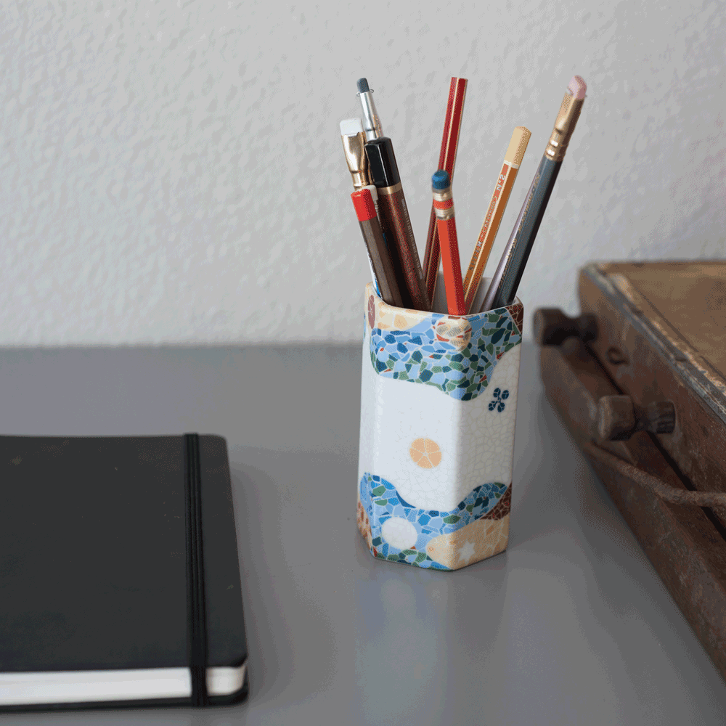

Slide 2
nguồn video: VTV24
nguồn video: BBC

Slide 3
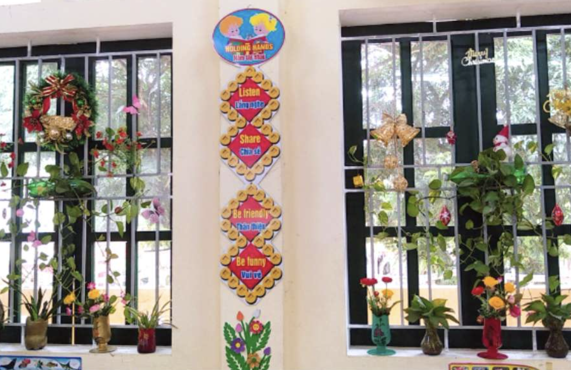

Slide 4
Phiếu học tập số 1
Các vật liệu nào có thể dùng để tái chế, sử dụng?
…………………………………………………………………………………………………………………………………………………………………………………………………………………………………………….
2. Việc tái sử dụng, tái chế đồ đã dùng mang lại những lợi ích gì đối với môi trường?
……………………………………………………………………………………………………………………………………………………………………………………………………………………………………………..

Slide 5
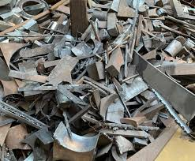
KIM LOẠI

Slide 6
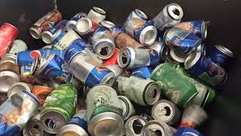
KIM LOẠI

Slide 7
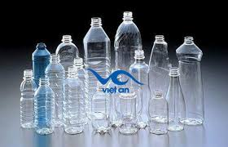
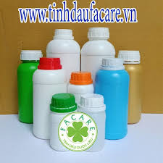
NHỰA

Slide 8
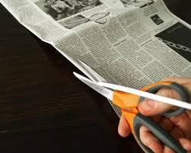
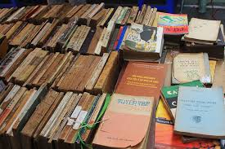
GIẤY

Slide 9
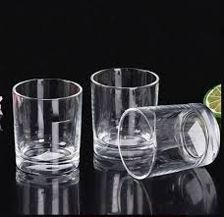
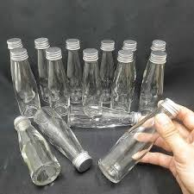
THỦY TINH

Slide 10
Việc tái sử dụng, tái chế đồ đã dùng góp phần bảo vệ môi trường:
- Giảm thiểu tình trạng quá tải của các bãi rác.
- Hạn chế tiêu thụ năng lượng
- Giảm thiểu ô nhiễm môi trường, thiên tai.
- Tiết kiệm tiền

Slide 11
Phiếu học tập số 2
Hãy vẽ bản thiết kế hộp bút

Slide 13
Chuẩn bị

Slide 14
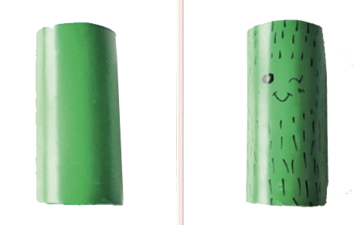
b. Gợi ý sản phẩm
BƯỚC 1
Cắt miếng giấy màu để bọc bên ngoài lõi giấy vệ sinh, cố định miếng giấy màu bằng băng keo hai mặt.
Trang trí theo ý thích.

Slide 15
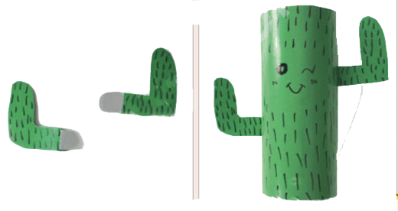
BƯỚC 2
Cắt và dán các chi tiết nhỏ xung quanh để trang trí thêm.

Slide 16
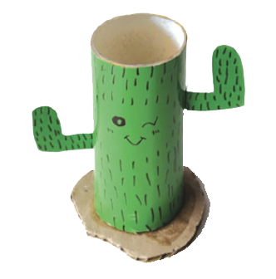
BƯỚC 3: Hoàn thiện sản phẩm
Hoàn thiện bằng cách mẩu bìa vào đáy ống giấy để hoàn thiện hộp bút.

Slide 17
c. Thử nghiệm và điều chỉnh sản phẩm
Đặt các cây bút vào hộp bút vừa chế tạo, kiểm tra và điều chỉnh.

Slide 19
